Slide 1
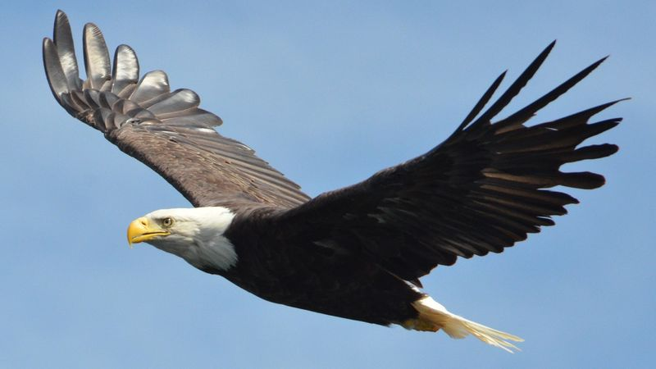
I BELEIVE I CAN FLY

Slide 2
KITA SAKSIKAN DULU FILM INI

Slide 3


Slide 4
AMSAL 23: 18
KARENA MASA DEPAN
SUNGGUH ADA, DAN HARAPANMU
TIDAK AKAN HILANG.

Slide 5
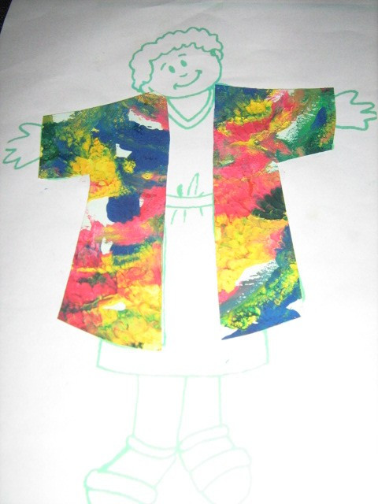
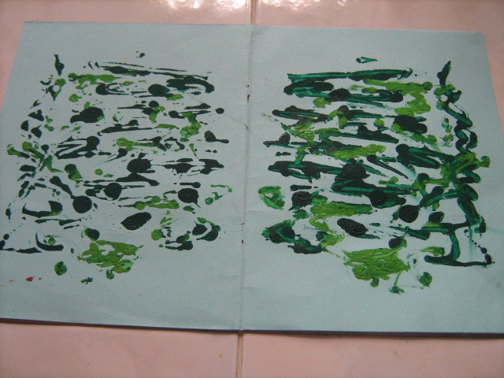
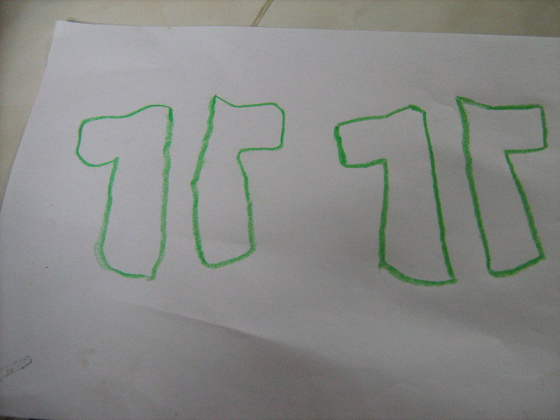
MEMBUAT FASHION JUBAH YUSUF

Slide 6
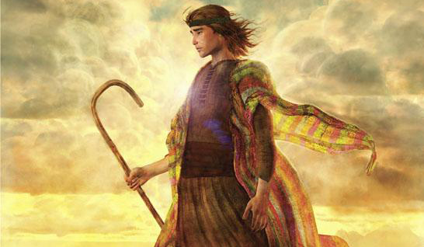
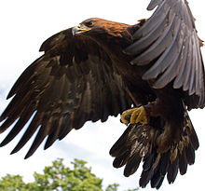
JOSEPH
THE EAGLE GENERATION

